Slide 1
中职学校教学质量诊断与改进工程解决方案
国泰安战略项目事业部
2018年9月

Slide 2

目 录
一
教学诊改背景
二
建设目标思路
三
教学诊改内容
四
教学诊改流程
五
合作院校案例

Slide 3



一、教学诊改背景
01
（一）产业发展新趋势
2. 技术新变革
发展动力转换：
创新驱动战略
产业转型升级：
中国制造2025
国际产能合作：
“一带一路”

Slide 4
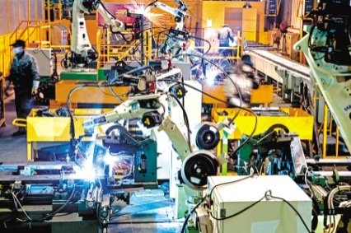
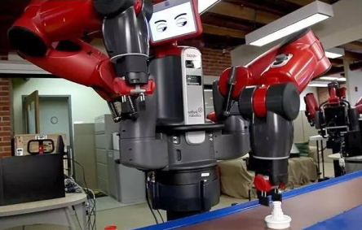
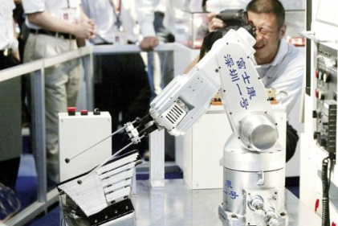

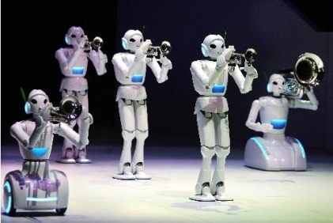

02
（二）“云物大智”新技术
生产方式发生剧变：“制造”变“智造”
职业领域推陈出新：机器换人
人才结构转型升级：
生产型 服务型
技能型 技术型
标准型 创新型
单一型 复合型

Slide 5
03
（三）外部面临新挑战
（1）人才供给与需求关系深刻变化；
（2）“互联网+”带来产业新业态、服务新方式、生产新模式；
（3）院校之间竞争日趋激烈；优质校、示范校的遴选申报建设；
（4）招生生源数量减少，结构、质量发生变化。
高职优质校建设生源数量逐渐下滑

Slide 6
04
（四）质量建设新要求
树立现代质量文化是高职优质校建设内部质量保证体系建设的基础；
树立现代质量文化是高职优质校建设教学工作诊断与改进制度建设的根本方向；
培养立足本位、创新发展的责任意识，树立服务需求、与时俱进的现代质量文化理念，形成人人心中有“质量”，校园处处是“质量”的特色质量文化。
精神文化
1
秉承工匠精神，以树立质量价值理念和质量方针为核心，构建质量价值体系
制度文化
2
理清各管控事项；规范内部控制制度及建设计划；落实制度建设计划
行为文化
3
以规章制度规范质量行为；以质量思想促进质量理念自觉践行
物质文化
4
优化办学条件，如教育设施；优化校园环境，如生态环境

Slide 7
05
（五）国家政策新规定
教育部办公厅印发《中等职业学校教学工作诊断与改进指导方案（试行）》： 建立中等职业学校教学工作诊断与改进（简称诊改）机制，是教育行政部门履行管理职责、加强事中事后监管，引导和支持中等职业学校常态化自主保证人才培养质量的基本形式。 (2016年11月21日发布)
建立基于高职院校人才培养工作状态数据、学校自主诊改、省级教育行政部门根据需要抽样复核的工作机制；
构建网络化、全覆盖、具有较强预警功能和激励作用的内部质量保证体系，实现教学管理水平和人才培养质量的持续提升。

Slide 8
06
习近平总书记在十九大报告中提出：要完善职业教育和培训体系，深化产教融合、校企合作。
国务院办公厅《关于深化产教融合的若干意见》和教育部、发改委、工信部、财政部、人社部、国税总局《职业学校校企合作促进办法》相继出台。
互为支撑
互为动力
职业教育为产业发展提供高素质技能人才；
产业资源可转化为教育资源
职业院校通过科研和技术协同创新，促进产业转型升级；
产业发展带动职业教育的发展
产教融合
共同发展
集约发展
创新发展
聚集产业、人才、技术、资本等要素，产生规模效应，实现职业教育和产业的集约发展。
职业教育：中-高-应本贯通式发展，现代学徒制，校中厂，厂中校；
产业发展：职业教育贯穿产业发展全链条。

Slide 9
07
（六） 内涵建设新问题
（1）科学规范的学校内部教学质量监控体系没有完全建立；
（2）适合新时期教学工作需要的教学质量管理制度有待完善；
（3）中职学校的教学质量信息反馈体系、教学督导体系、教学评价体系还
需要进一步研究；
（4） 学生综合素质逐渐下滑。
（七）质量问题新挑战
存在信息孤岛
数据提供不准
难为领导决策
质量理念落后
系统众多，各自为政，需要实现数据的互联互通，将学校有用的数据统一管理。
数据分散问题较难暴露，需要常态化、网络化、全覆盖质量数据分析平台，及时发现问题。
不能很好的量化管理、部分报告流于形式，对决策作用不大。
需要将科学的现代质量管理理念引入学校管理体系，实现诊改提升。

Slide 10
二、建设目标思路
08
（一）建设目标
（1）带动学校建立一套常态化、周期性的教学质量诊断改进运行机制；
（2）构建适合学校的质量评价体系，帮助学校进行教学质量诊断并发现问题；
（3）智能分析质量问题产生原因，提供相应改进建议，达到质量提升目标；
（4）通过督导评价实现日常教学管理的实时监控预警，达到螺旋式提升目标。

Slide 11
09
（二）诊改思路
“双元”引领、创新驱动
形成机制
建立制度
工作目标
工作标准
工作流程
工作职责
实施保障
组建机构
制订方案
培训动员
责任到位
实施总结
成果凝练
过程控制
专委会
章程
制度
论证纪实
论证材料
逻辑清晰
调研方案
责任分工
调研资料
调研纪实
材料加工
相关报告
专家论证
操作规范
财务制度
项目实施
报告文本
佐证材料
论证过程
组织流程
建章立制
形成特色、确立优势、做大做强
示范、引领、带动的实效

Slide 12
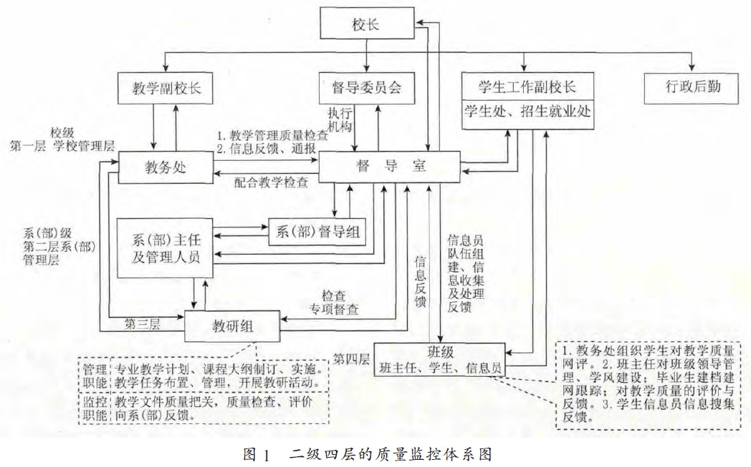
10
构建二级四层教育教学质量监控体系
指学校实现校、系二级管理四层教育教学质量监控体系是由校、系、教研组、班级四层。

Slide 13
11
（三）诊改原则
（1） 坚守底线。各省级教育行政部门须结合区域特点，以不低于本方案要求为原则制定本省诊改工作执行方案和实施规划；
（2）学校自主。中等职业学校是保证人才培养质量的责任主体，须按照要求对本校教学工作进行常态化周期性的自主诊断和改进；
（3）协同实施。省级教育行政部门须协调学校的办学者、管理者、用人单位和独立第三方专家组织，积极支持和参与学校的教学诊断工作。

Slide 14
三、教学诊改内容
12
（一）“诊改”与“评估”的区别
要素 | 诊改 | 评估
实现目的 | 完善学校内部质量保证体系 | 督促提高办学能力，实现办学目标
根本作用 | 控制学校质量生成 | 评价学校质量状态
组织主体 | 自已完成，上级复核 | 专家完成
动力需求 | 内部需求 | 外部压力
标准依据 | 学校制定，是不统一的，可变化的 | 评估组织者制定，是统一的，不常变的
部门角色 | 教练员、运动员 | 指挥员、裁判员
开展时间 | 没有起讫时间的限制 | 规定的时间内完成
操作方法 | 依据自我目标分析展开 | 对照标准分析展开

Slide 15
13
（二）问题分析
1
诊改顶层设计不到位
2
个性化诊断要素缺乏
例如：目标链和标准链存在脱节，没有形成体系，总规划与子规划、总目标与分目标之间有机衔接和匹配不够，专业、课程、教师、学生层面质量改进螺旋建立存在差距，等等。
大部分学校未结合自身特点形成适合自身的诊断要素、诊断点，而是生搬硬套相关模板，未确认适合自身发展需求的标准，导致诊断结果存在偏差。
3
质量诊断数据难收集
4
信息化平台建设滞后
学校信息化建设缺少统一规划、统一标准，数据标准和形式不一致，业务数据存在缺漏和死角，学校数据孤岛现象严重，无法快速有效地提取学校现有数据。
信息化诊断平台建设不完善，数据分散，信息重复采集，数据处理不及时，诊断点涵盖面较窄，质量问题无法充分及时暴露，难以实时掌握教学与管理综合情况。

Slide 16
14
（三）诊改体系实施方案
方案框架 | 框架内容
建设基础 | 1. 建设基础：理念基础、制度基础、文化基础； 2. 存在问题（对标找短板）；
指导思想
基本原则
目标任务 | 1. 工作目标； 2. 主要任务
体系建设 | 1. 建设信息平台，形成数据链； 2. 建设质量文化，形成区块链。
诊改运行 | 1. 学校层面：对接新时代、新经济、产教融合的目标标准； 2. 专业层面：对接产业转型中高端水平的目标标准； 3. 课程层面：对接岗位群能力和行业通用能力； 4.教师层面：对接云物大智 流的教育现代化要求； 5.学生层面：对接高素质技术技能培养人人出彩的要求； 6.质量螺旋： 个人 、部门、学校文化+机制；
保障措施 | 1. 组织保障； 2. 经费保障
组织实施 | 1. 路线图； 2. 推进表； 3. 工作流程

Slide 17
15
（四）自我诊断与改进报告表
诊断项目 | 诊断要素 | 自我诊断 | 改进措施 | 改进效果
1.办学理念 | 1.1办学定位 | ​ | ​ | ​
 | 1.2人才培养目标 | ​ | ​ | ​
 | 1.3素质教育 | ​ | ​ | ​
2.教学工作状态 | 2.1专业建设状态 | ​ | ​ | ​
 | 2.2课程建设状态 | ​ | ​ | ​
 | 2.3课堂教学与实践教学状态 | ​ | ​ | ​
3.师资队伍建设状态 | 3.1专任教师队伍建设状态 | ​ | ​ | ​
 | 3.2兼职教师队伍建设状态 | ​ | ​ | ​
4.资源建设状态 | 4.1教学投入及基础设施建设状态 | ​ | ​ | ​
 | 4.2教学资源建设状态 | ​ | ​ | ​
5.制度建设与运行状态 | 5.1校企合作状态 | ​ | ​ | ​
 | 5.2学校管理制度建设与运行状态 | ​ | ​ | ​
 | 5.3质量监控状态 | ​ | ​ | ​
6.需求方反馈 | 6.1学生反馈 | ​ | ​ | ​
 | 6.2用人方反馈 | ​ | ​ | ​
 | 6.3其他 | ​ | ​ | ​
综合诊断结论 | ​
改进工作建议 | ​

Slide 18
16
（五）诊改工作流程
1.自主诊改。学校根据省级执行方案，建立常态化周期性教学工作诊改制度和工作机制，定期进行自我诊改。
2.抽样复核。（1）省级教育行政部门按照诊改工作执行方案、实施规划和实际需要，抽样确定复核学校。（2）现场复核。专家团队现场复核；撰写现场复核报告。（3）落实改进。学校根据认定的复核报告深化改进工作，并在完成改进工作后进行总结。
3.信息公开。须指定网站，及时公布教学工作诊改相关工作、学校自我诊改报告、学校人才培养工作状态数据，以及复核结论等信息，接受社会监督。
4.加强监管。专家组成员一经明确，不得接受邀请参加有关学校的辅导、讲座等活动。

Slide 19
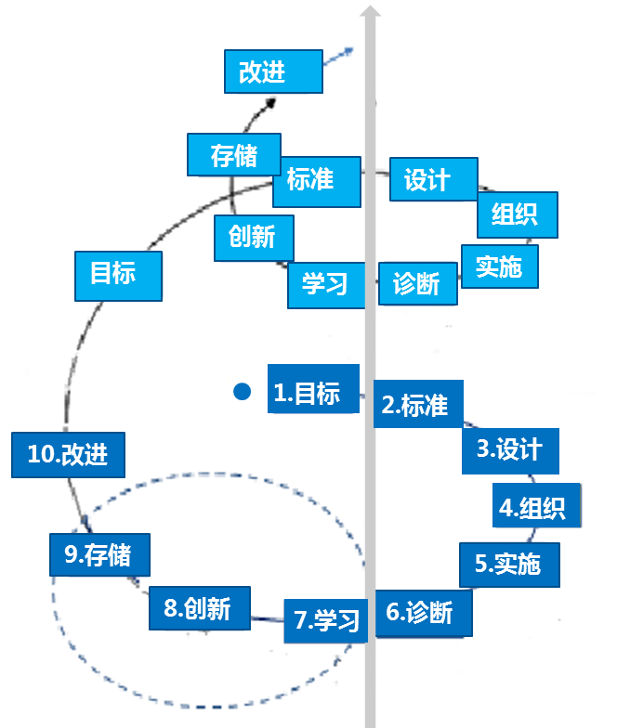
17
（六）搭建质量保证体系
三个环节
需求输入、质量生成与改进、质量输出
四个步骤
“自立目标—自定标准—自主实施—自我诊改” 质量螺旋递进的常态化自我诊改机制
五纵五横
五纵是决策指挥系统、质量生成系统、资源建设系统、支持服务系统、监督控制系统五个系统
五横是学校、专业、课程、教师、学生五个层面
一个平台：质量数据管理系统平台
实现数据的源头采集、及时采集和开放共享
质量改进螺旋示意图

Slide 20
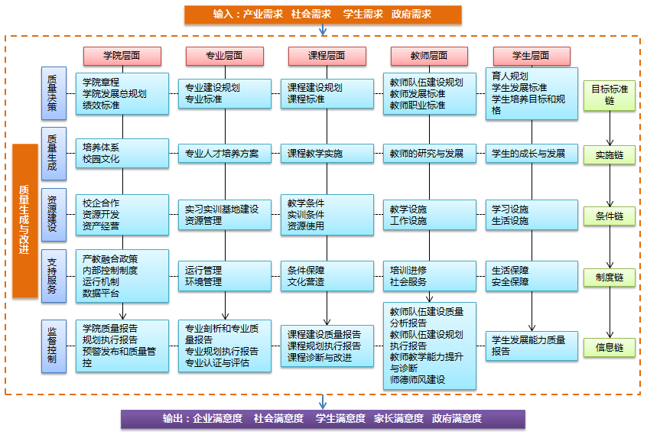
18
（七）质量保障体系运行路线图

Slide 21
19
（八）建立质量保证体系
建立党委领导、校长指挥、质量保证委员会全面协调的质量保证领导组织
学校层面
质量管理保障委员会
学校层面
建立学校质量保证委员会（主任由校长担任），下设质量管理办公室，负责建立健全考核性诊断制度体系、执行质量监控，组织编制学校年度质量报告。
二级单位层面
成立二级学院（系、部）质量保证工作组，组长由二级学院（系、部）院长（主任）兼任，负责二级学院（系、部），编制二级学院（系、部）年度质量报告。
专业层面
设立专业（课程）质量保证小组，组长由专业（课程）负责人兼任，负责专业、课程质量的自我诊改，制定人才培养方案，编制课程标准，监测分析学生学业情况，推进人才培养方案的实施，在目标、结构、课程体系、师资队伍、物质条件等方面保证教学质量，编制质量分析报告。
校长任委员会主任
质量管理办公室
二级单位层面
XX学院质量保障工作组
XX学院质量保障工作组
XX部质量保障工作组
XX部质量保障工作组
XX中心质量保障工作组
…
…
…
专业层面
二级单位（学院、部/中心）
院长/主任担任各工作组组长
XX专业质量保障小组
XX专业质量保障小组
……
各小组组长由相关负责人兼任

Slide 22
20
（九）构建“五纵五横一平台”体系架构
学校
专业
课程
教师
学生
人才培养
全要素、广覆盖、网络化
明确职责分工，形成组织链。
完善规划修订，形成目标链。
对照目标要求，形成标准链。
完善制度机制，形成保障链
科学研究
决策
社会服务
文化传承
国际合作
生成
资源
支持
监督

Slide 23
21
形成八字螺旋 两条链
1、质量保证的发展历程，走过了质量控制、质量管理、质量治理的不 同阶段。
2、从依赖少数人居高临下的控制，到全方位的质量管理，再到“三全”（全员、全过程、全方位）“三共”（共创、共治、共享）。
3、质量保证的重心逐步下沉，质量保证的水平不断提升。
优化
预警
检测
目标(链)
标准(链)
设计
组织
实施
改进
创新
学习
激励
诊断

Slide 24
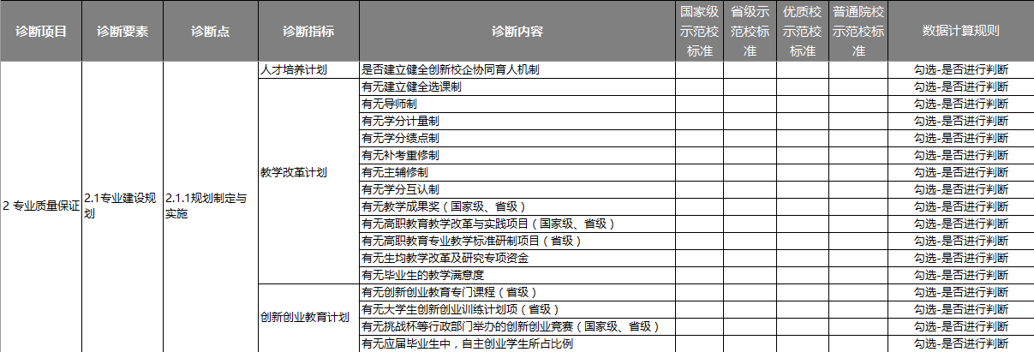
22
（十）质量保证指标体系
关于印发《高等职业院校内部质量保证体系诊断与改进指导方案（试行）》启动相关工作的通知
设5个诊断项目，15个诊断要素，37个诊断点；
增加对诊断指标的操作细则及数据量化；
3. 根据统计数据设定不同级别标准；
4. 允许不同地区及院校根据实际情况调整标准参考值；

Slide 25
23
（十一）目标有标准支撑、标准有数据支撑、诊断点各校不同
 | 规划（计划） | 目标 | 标准 | 诊断点
学校 | “十三五”规划 | “十三五”规划目标 | 支撑标准 | 用于自我诊断
部门（系院） | 子规划 | 子规划目标 | 支撑标准 | 用于自我诊断
专业 | 专业建设计划 | 专业建设目标 | 专业建设标准 | 用于自我诊断
课程 | 课程建设计划 | 课程建设目标 | 课程建设标准 | 用于自我诊断
教师 | 职业发展规划 课程教学计划 | 职业发展目标 课程教学目标 | 职业发展标准 课程教学标准 | 用于自我诊断

Slide 26
24
（十二）对不同层次教师的考核标准
对照目标要求、形成标准链：
新任教师
品行、学历、学位、专业、资格
合格教师
新任教师
师德、教学能力、双师素质、教学质量
合格教师
骨干教师
骨干教师
教师标准要素：
研修培训、双师素质培养、职称评聘、生师比、学历结构、年龄结构、考评机制、薪酬机制、激励机制
师德、专业水平、双师素质、教学质量
专业带头人
专家
专业带头人
师德、专业水平、组织领导能力、社会服务
专家
师德、专业水平、教科研能力、社会服务能力
教师成长“年轮”：新任教师 合格教师 骨干教师 专业带头人 专家

Slide 27
25
（十三）质量平台建设
职业学校教育质量平台
基于相关政策文件要求，融合PDCA质量管理理念，通过动态信息采集、大数据分析等等先进信息技术，为学校打造涵盖学校、专业、课程、教师、学生等多层面的教育教学质量实时监测信息平台；
通过诊断指标设计、诊断方案管理、诊断任务管理、诊断分析等，促使教育教学质量的可测量，为学校领导决策提供有效依据；
实现网络化联动、多循环改进、常态化运行，最终达到螺旋式质量提升的结果，创新学校教学质量诊改手段，促进学校人才培养质量不断提升。

Slide 28
26
（十四）数据中心建设
建设面向应用、安全可靠、操作便捷、技术先进、规范统一、灵活可扩展的数据中心，通过数据交换工具进行数据过滤、清洗和双向传递，实现各业务系统和数据中心之间的数据交换和共享，为质量诊断与改进提供数据来源与依据，更好地支撑诊断工作数据生成与数据分析。
实现数据互联互通
打破信息孤岛
建立统一的数据标准
建立开放的数据服务
实现数据集中管理
诊断结果准确完整
数据应用
督导
教务
后勤...
数据开放
文件
数据分析...
元数据规范
数据仓库
教师主题库
学生主题库
资产主题库
教学主题库
......
数据代码集
数据清洗融合管理
数据集
数据处理
数据稽查
数据清洗
数据对比
数据脱敏
数据质量管理
数据交换规范
基础数据
学生
师资
资产
成绩
财务
人事
......

Slide 29
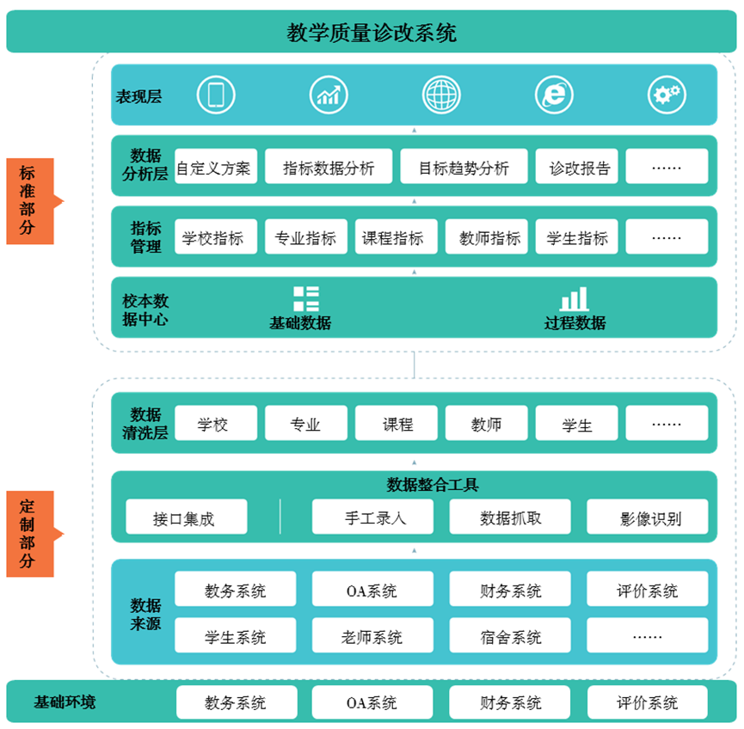
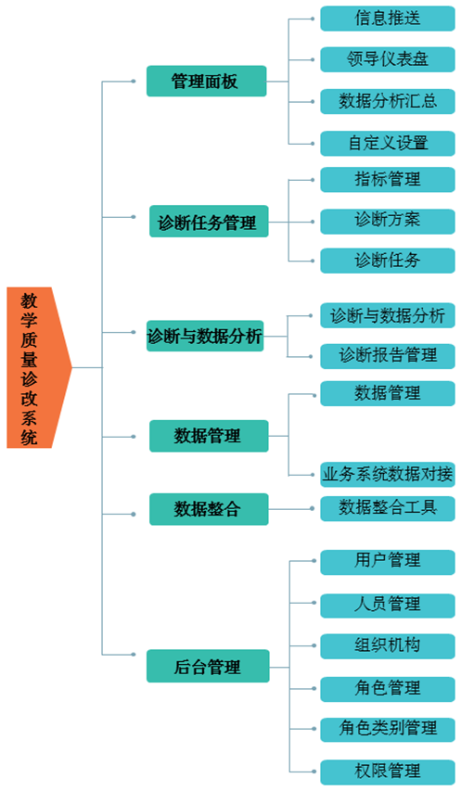
27
（十五）信息平台建设
平台功能结构图
平台总体框架图

Slide 30





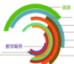



28
智能校园 双引擎
数据中心层
数据中心
管理驾驶舱
状态数据平台
校园一卡通
统一通信
统一门户、统一身份认证、单点登录
数字数字馆
教学管理
学工管理
人事管理
后勤管理
科研管理
实训教学管理
招生就业管理
顶岗实习管理
行政办公管理
电子书包
校园监控
更多…
智能服务层
教学资源库
学生社区
智能管理层
教与学互动
学生服务
大厅
网络安全
资源管理和负载均衡
硬件虚拟化和应用虚拟化
智能平台
服务器
网络
存储
其他
基础设施

Slide 31
29
（十六）诊断改进 六改变
六改变：
发展理念改变：规模数量、 效益质量
校园信息化形态改变：云 、物 、大 、智 、流
校园内部治理形态改变：“三全”（全员、全过程、全方位）“三共”（共创、共治、共享）
学校组织形态改变：上级组织确定架构、 质量需求确定架构
教学（专业、课程）形态改变：专业+互联网+双创、“教学做训创研”
办学形态改变：感知社会、对接产业 融入产业、 引领产业

Slide 32
30
（十七）诊断改进 六表征
1
是否从过去主要关注结果质量评价向关注质量形成的全过程转变
2
是否从以前相对分隔的质量管控措施向全面系统的质量管理转变
3
是否从依赖外部问责机制产生发展动力向自我问责激发内生动力转变
4
是否从以前强化标准化到促进多样性转变
5
是否从院校身份表征质量向专业建设水平表征质量转变
6
是否从依赖政府制定质量标准到学校自主制定更高质量标准转变

Slide 33
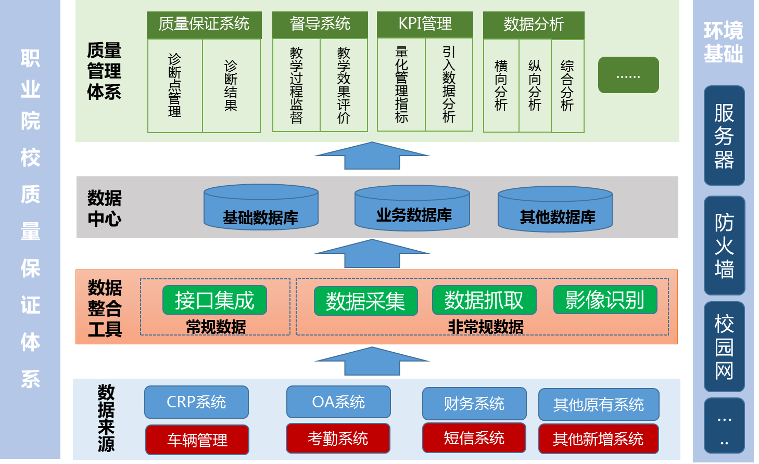
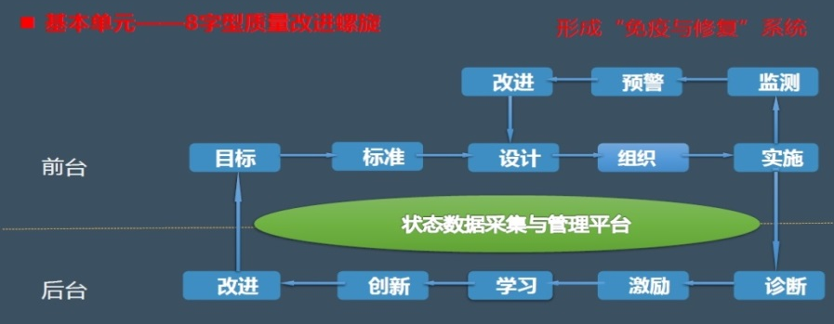
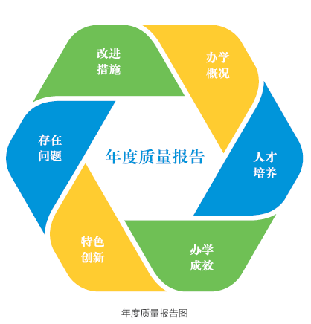
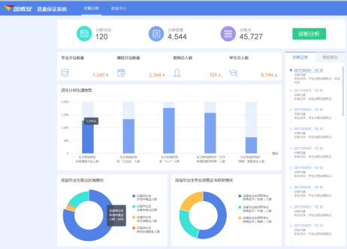
31
（十八）动态诊断和检测教学质量
建立数据共享中心，统一数据标准，实施采集学校各类数据，打破信息孤岛枷锁，从而将学校的零散数据变成有效数据，并根据学校当前发展情况，采用不同的诊断模型帮助学校管理进行诊改和自核，不断提升学校质量，真正创建智慧校园。

Slide 34
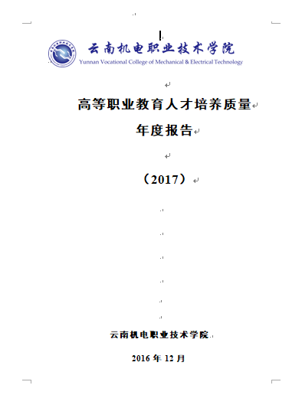
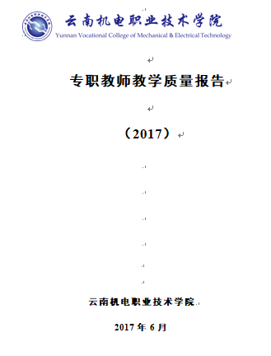
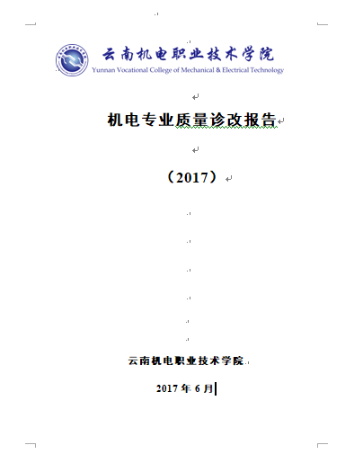
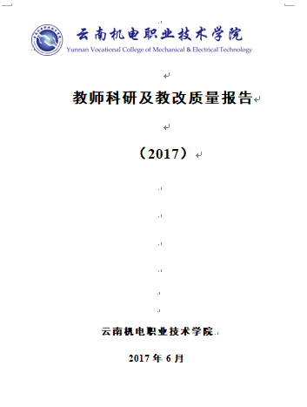
32
（十九）生成诊断报告

Slide 35
四、教学诊改流程
33
（一）项目推进流程
将终止立项和经费支持
不通过
确定公示
获得项目建设资格
确定公示
批复、获得资金
建设期开始
检查考核
验收合格授牌
称号
项目申报
项目立项
项目实施
项目验收
申报条件
规划方案
立项申报书
专家评定
实施方案
任务书
专家论证
修订方案和任务书
实施方案
任务书
财务制度
任务书的完成率
经费使用的规范性
建设流程的规范性
示范作用典型案例
项目学校总结报告
系统总结建设成果（撰写提交典型案例）

Slide 36
34
（二）任务书与实施方案
建议：编制《优质校项目预期成果及建设进度一览表》
规划方案
（项目申报阶段）
实施方案
任务书
（获得建设资格）
实施方案
任务书
（项目建设阶段）
任务书
（项目验收阶段）
《任务书》和《实施方案》体现了项目建设的目标和意志，是项目建设和项目验收纲领性文件；
建设预期目标、相关量化指标、建设周期、建设资金要坚守，不能随意更改；但建设的路径、方法可以在建设的过程中向更加科学的方向做修订和完善。

Slide 37
35
（三）实施推进时间流程
调研：
5-8工作日
方案输出：
10-15个工作日
持续运营
或跟进：
对标与诊断：
15-20个工作日
建设实施：
视具体情况而定
序号 | 阶段 |  | 时间（工作日）
1 | 调研 |  | 5-8
2 | 对标 |  | 10-15
3 | 诊断
4 | 方案输出 | 顶层设计（发展规划、诊断报告等） | 10-20
 |  | 专项评估报告 | 10-15
 |  | 专项建设方案 | 15-20
 |  | 检查验收方案 | 15-20
5 | 建设实施 （由各事业部实施落地） |  | 视具体情况而定
6 | 持续运营或跟进 |  | 持续

Slide 38
36
（四）做好过程性成果积累
做好档案管理；
做好过程性材料的积累和优化；
及时提炼成功经验和典型案例；
经验（子项目）总结
一是要有工作方案或计划；
二是要有工作总结或纪要；
三是要有物化的成果；
四是要有照片和视频；
五是要有其他相关资料；
六是资料积累“一事多文，一文多用”。
1
建设成效
2
经典案例
成果佐证
3
机制制度
4
过程性材料
5
宣传辐射
6

Slide 39


37
（五）做好内涵建设的保障
高水平专家团队鼎力支持
依托国泰安教育平台，整合全国的知名专家资源为院校的转型、全面提升提供顶层设计与个性化的咨询服务，根据专家团队的诊断、评估意见，国泰安为学校提供全方位的建设服务。
高效力执行团队合力共建
国泰安拥有一支3000多名的懂教育、爱教育的高素质精英团队，其中博士、硕士及海外留学人员占20%以上。由1000多位高端教育与技术人才构成的高效力执行团队能协助院校建设项目顺利实施。
高质量产品与服务体系支撑
国泰安已为国内外20多个国家和地区的3000余家客户提供了卓越的产品与优质的服务。国泰安把大数据、云计算、VR与AI等最新技术应用到教育领域，驱动教育产品创新，取得全国乃至世界领先地位。

Slide 40
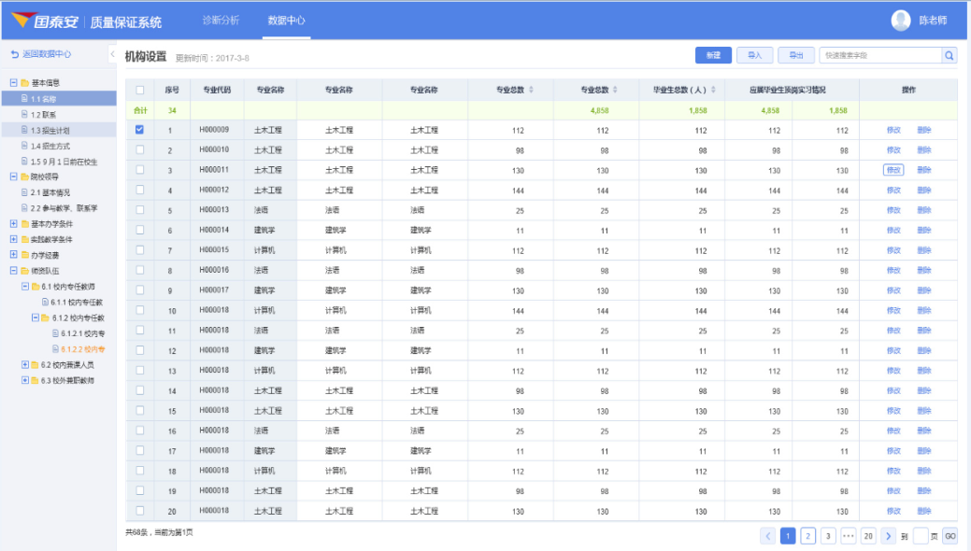



38
（六）构建诊断系统
参考标准诊断方案，科学定义考核指标，完美对接现有平台，智能抓取数据
诊断方案管理：植入国家级、省级诊断改进方案，本校诊断改进方案建设、查看、修改、新增、删除、启用、禁用等。
数据中心搭建：完美对接现有平台，智能抓取数据，通过集成、录入、影像识别、归档等行程数据中心。
质量管理提升：诊断结果，分析数据，通过可视化仪表盘预警并明确预警原因。

Slide 41
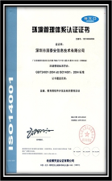

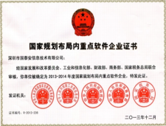
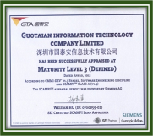
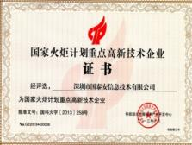
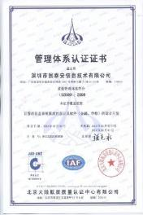
五、合作项目案例
39
（一）国泰安公司企业资质
“深圳博士后创新实践基地”（博士后流动站）
“国家级高新技术企业”
“国家规划布局内重点软件企业”
“国家火炬计划重点高新技术企业”证书
“国家计算机信息系统集成企业资质”III认证
“中国软件行业协会企业信用等级AA”证书
“信息系统集成四级资质认证”
通过CMMI三级国际认证
通过ISO9001:2008的质量认证
深圳市“优秀软件企业和优秀软件产品”
中国教学仪器设备行业协会会员单位
。。。。。。

Slide 42
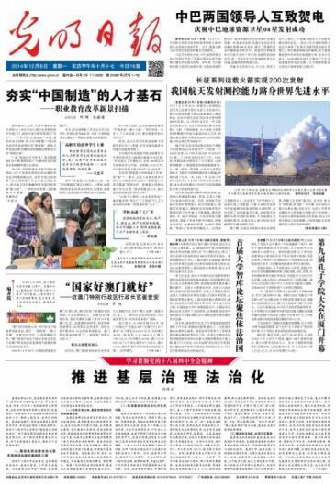
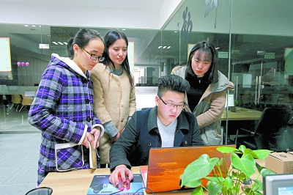
40
（二）创新创业教育的典范——宁波大红鹰学院国泰安创业学院
夯实“中国制造”的人才基石
作者：本报记者 邓晖 朱振国
宁波大红鹰学院国泰安创业学院学生发起的宁波鹰盟商贸有限公司创业团队工作现场。本报记者 张进中摄

Slide 43
41
2015年10月22日，时任教育部部长袁贵仁部长、浙江省常委\宁波市委书记、浙江省教育厅厅长等一行考察宁波大红鹰国泰安创业学院，对学院办学理念、专业特色、教学内容及方法等给予高度评价。

Slide 44
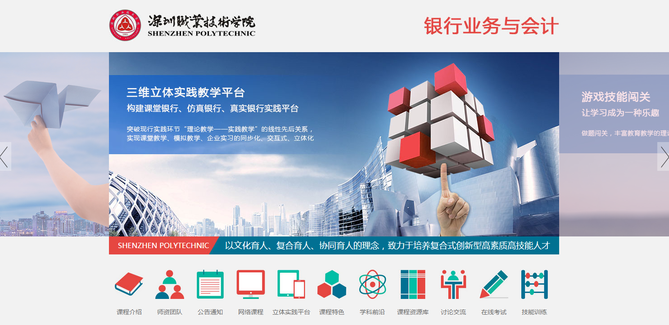
42
（三）与深职院深入合作科研共建案例（合作研发）
与深圳职业技术学院经济学院合作研发的“银行业务与会计在线课程”获得由教育部主办的第十五届全国多媒体课件大赛一等奖及由中央电教馆主办的第十九届全国教育教学信息化大奖赛二等奖。

Slide 45
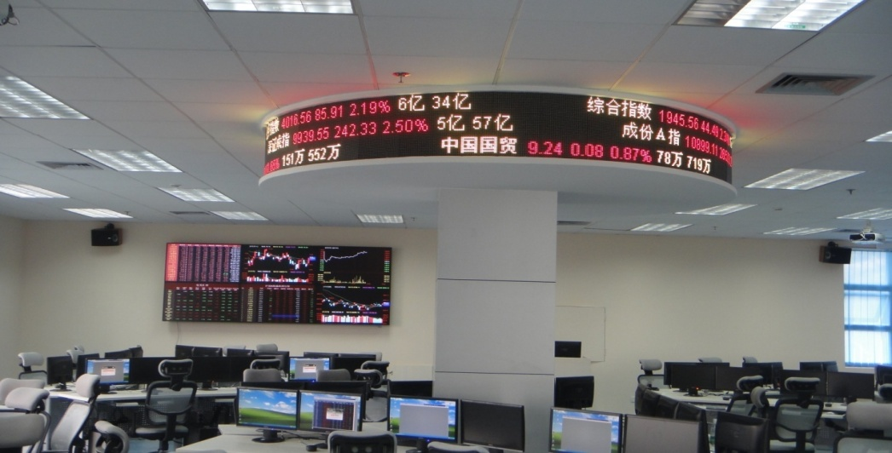
43
（四）清华大学---深圳研究生院实验室建设

Slide 46
44
（五）北京大学汇丰商学院实验室建设

Slide 47
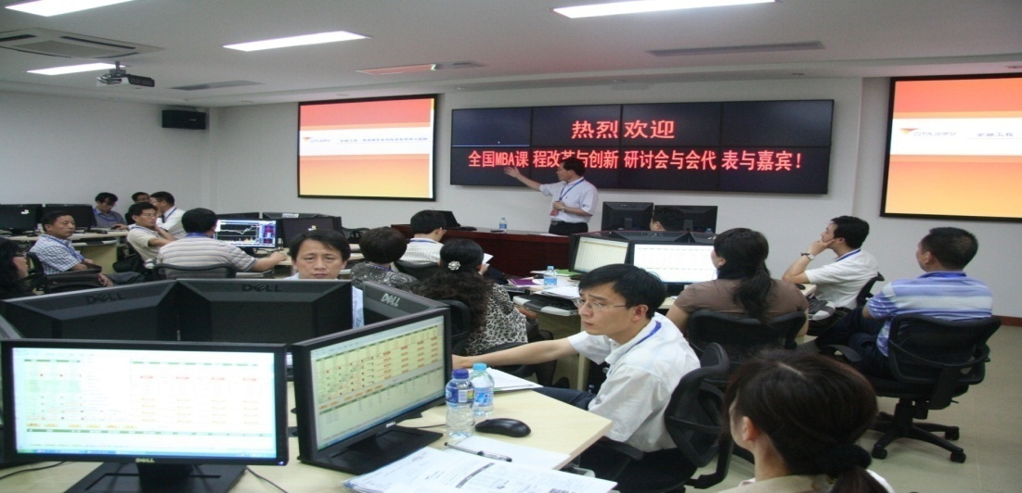
45
（六）上海交大安泰经管院实验室建设

Slide 48
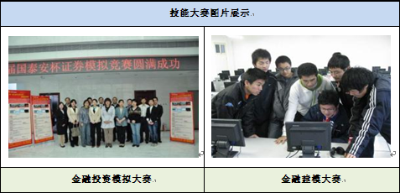
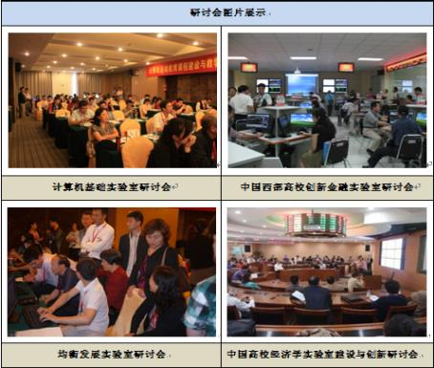
46
（七）合作举办各种技能大赛
与全国金融行指委联合举办的“金融投资大赛”、“理财大赛”；与中国贸促会联合举办的“企业经营大赛”、“市场营销大赛”；与科技部创新协会联合举办的“二岸四地创业大赛”；与多个行业协会或地方教育主管部门联合举办的会计、物流、会展等技能大赛。以赛代练、从实操中巩固知识和掌握知识，更从大赛中学会如何灵活应用知识，成为适应社会需求的应用型专业人才。

Slide 49
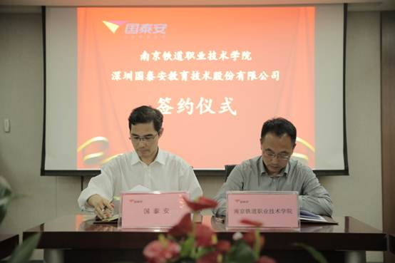
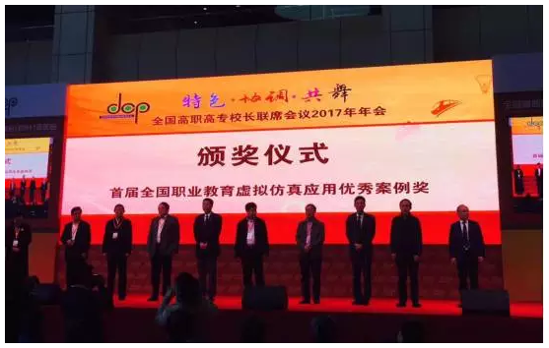
47
（八）南京铁道职业技术学院与国泰安共建虚拟现实产学研协同创新中心
在江苏省教育厅举办的“2017年江苏省高等职业院校信息化教学大赛”上，来自南铁的刘睿勍老师结合南铁与国泰安共建虚拟现实协同创新中心开发项目所做的信息化教学设计荣获一等奖。

Slide 50

感谢聆听
深圳国泰安教育技术股份有限公司
联系人：周 忠、毕晓峰、薛刚
邮箱： zhong.zhou@gtafe.com
xiaofeng.bi@gtafe.com
gang.xue@gtafe.com
手机： 13802575095、18098999647、13802587813
地址： 深圳市南山区学苑大道1001号南山智园A4栋
THANK YOU

